Slide 1
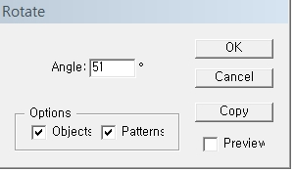
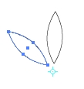
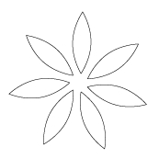
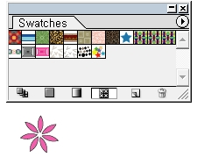
일러스트레이터 패턴등록하기
만약 꽃잎을 만들어 패턴으로 등록하고자 할 때
ellipse tool로 타원형 꽃잎 모양을 만듬. 면색:없음 선색:검은색
이 곳을 뽀족하게 만들기 위해
Convert anchor tool로 클릭. 이 모양을 만듬
2.꽃잎 한 장을 선택>Rotate tool클릭> 꽃잎 한 장 아래 적당한 곳에
기준점 Alt키 누르면서 찍어주기> Angle:51도 >Copy>CTRL+D
3. 꽃잎의 면색에 자신이 원하는 색 넣기> 꽃잎 모두 선택하여 Object>Group
Window>Swatch 꺼내 꽃잎을 드래그하여
Swatch에 넣기.꽃잎이 패턴으로 등록됨.

Slide 2
패턴등록하여 거실 꾸미기
1.거실 안 벽지를 꾸미려면 사각툴로 면색 없음,선색 검정 선택하여 실내 거실을
다음 그림처럼 만듬. 사각형을 사다리꼴 형태로 바꾸기 위해서는 사각형을
선택>Direct Selection tool로
이 부분을
끌어
이렇게 만듬.
2.다른 옆면,바닥도 이렇게 만듬.
3. 이 패턴을 만들려면 ellipse tool로 면색:검정 선색:없음
택하여 작은 원 여러 개 만듬. 면색은 회색도 택해 칠함.
작은 원 모두를 선택한 후 swatch에 넣기
4. 거실 바닥에 이 패턴 모양을 넣으려면 이 사각형을 클릭하고
면색 이 부분을 클릭한 후 방금 등록한 위 패턴을 클릭
5. 바닥, 천장, 정면, 옆면도 다른 패턴으로 채워줌

Slide 3
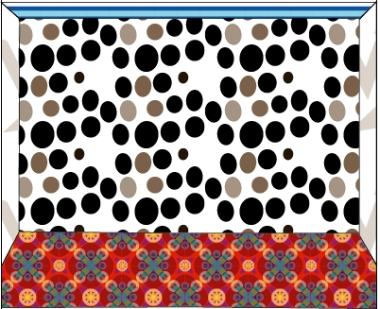
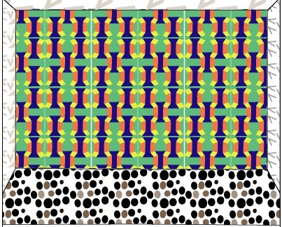
패턴등록하여 거실 꾸미기

Slide 4
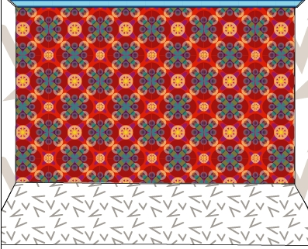
패턴등록하여 거실 꾸미기

Slide 5
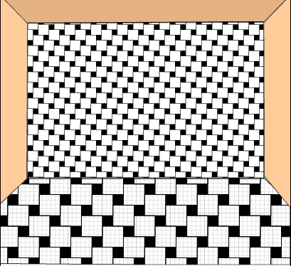
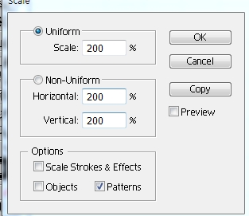
패턴등록하여 거실 꾸미기
6.옆의 거실은 바닥과 정면의 벽지가 같은
패턴을 사용했음.
바닥처럼 벽지의 스케일을 크게 하려면
바닥 클릭>우측마우스 >transform>
scale>
만약 균일하게 커지게 하려면
Uniform 150% 혹은 200% 혹은 300%
만약 비대칭적으로 크게 하려면
Non-uniform
Horizontal 50%
Vertical 100%
이처럼 숫자를 다르게 지정
Option란에
Object체크 해제하고 Pattern만 체크>
OK

Slide 6
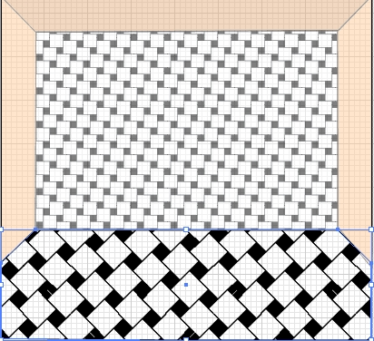
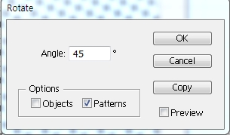
패턴등록하여 거실 꾸미기
7.옆의 거실 바닥 패턴만 회전시키고자
할 때
바닥 클릭>우측마우스 >transform>
Rotate>
Angle: 자신이 회전코자 하는 정도의 각도
Option란에
Object체크 해제하고 Pattern만 체크>
OK
그외 reflect(반사툴)툴,
shear(기울기툴)툴도 있음
reflect(반사툴)은 좌우상하 대칭시킬때
shear(기울기툴):오브젝트를 어느 한 방향으로 기우려서 그림자를 만들게
할때 많이 사용

Slide 7
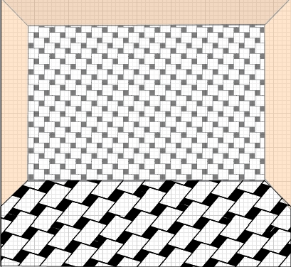
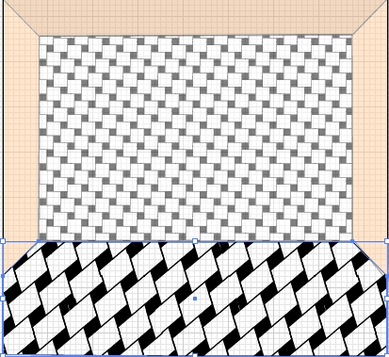
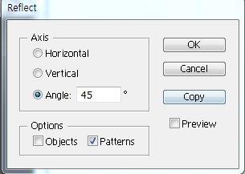
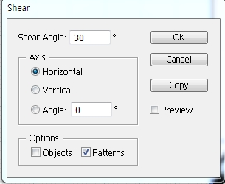
패턴등록하여 거실 꾸미기
+각도는 시계방향
-각도는 반시계방향
먼저사용한 화면에서 내가 정한 기준점 중심으로 45도 각도 대칭적으로 바닥생성, Hozontrial클릭하면 수평선 기준으로 시계방향으로 45도 각도, vertical클릭하면 수직선기준으로 시계방향 45도 각도
먼저사용한 화면에서 Horizontal 방향으로 30도 각도 기울려져 바닥생성

